Slide 1
不忘初心 继续前进
——学习领会习总书记“七一”重要讲话精神
汇报人：朱晓莉

Slide 4
PPT模板下载：www.1ppt.com/moban/ 行业PPT模板：www.1ppt.com/hangye/
节日PPT模板：www.1ppt.com/jieri/ PPT素材下载：www.1ppt.com/sucai/
PPT背景图片：www.1ppt.com/beijing/ PPT图表下载：www.1ppt.com/tubiao/
优秀PPT下载：www.1ppt.com/xiazai/ PPT教程： www.1ppt.com/powerpoint/
Word教程： www.1ppt.com/word/ Excel教程：www.1ppt.com/excel/
资料下载：www.1ppt.com/ziliao/ PPT课件下载：www.1ppt.com/kejian/
范文下载：www.1ppt.com/fanwen/ 试卷下载：www.1ppt.com/shiti/
教案下载：www.1ppt.com/jiaoan/ PPT论坛：www.1ppt.cn
汇报目录
回顾历史
审视现实
展望未来
落实要求
5
经受考验

Slide 5
一、回顾历史：“不忘初心、继续前进”的重要前提

Slide 6
1、经历了“三个时期”

Slide 7
第二个历史时期是社会主义革命和社会主义建设时期

Slide 8
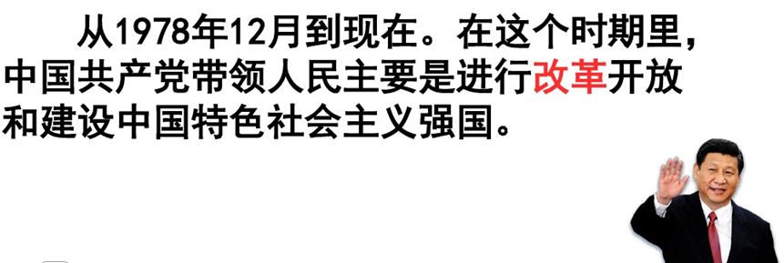
第三个历史时期是改革开放和社会主义现代化建设时期

Slide 10
2、实现了“三个深刻改变”

Slide 11
3、做出了“三个历史贡献”

Slide 14
4、形成了“一个落脚点”

Slide 15
二、审视现实：“不忘初心、继续前进”的现实需要

Slide 16
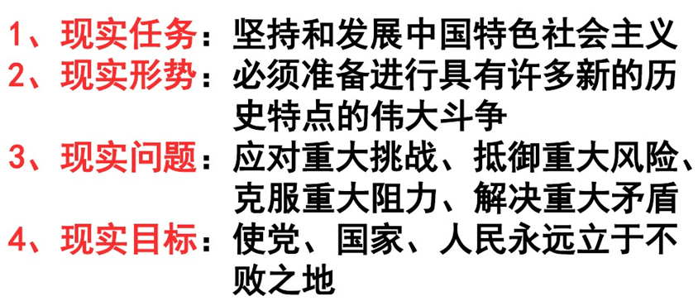

Slide 17
三、展望未来：“不忘初心、继续前进”的未来昭示
我们党已经走过了95年的历程，但我们要永远保持建党时中国共产党人的奋斗精神，永远保持对人民的赤子之心。一切向前走，都不能忘记走过的路；走得再远、走到再光辉的未来，也不能忘记走过的过去，不能忘记为什么出发。

Slide 18
四、落实要求：“不忘初心、继续前进”的时代课题

Slide 28
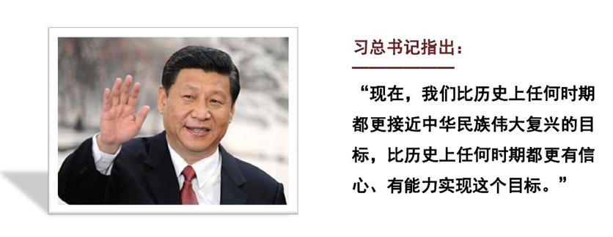
五、经受考验：“不忘初心、继续前进”的赶考答卷

Slide 29
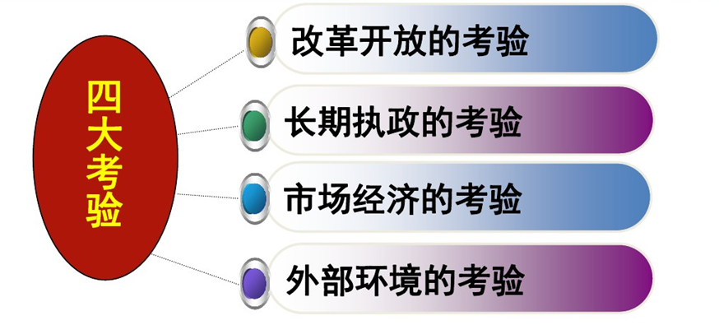

Slide 30
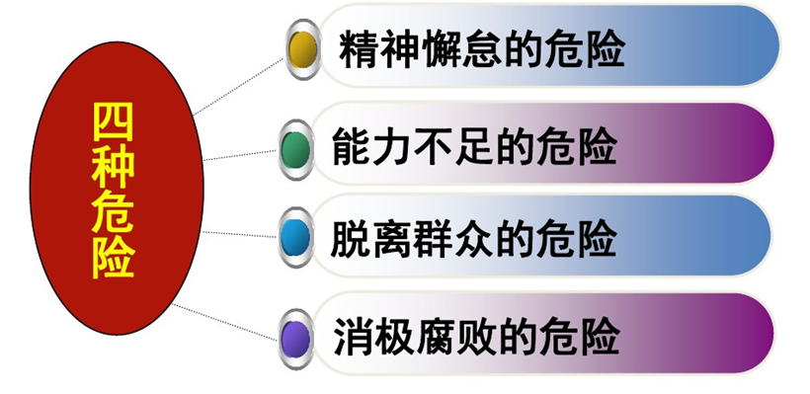

Slide 32
1949年3月23日上午，党中央从西柏坡动身前往北京时，毛泽东同志说：“今天是进京赶考的日子。”60多年的实践证明，我们党在这场历史性考试中取得了优异成绩。今天，我们党团结带领人民所做的一切工作，就是这场考试的继续。
“路漫漫其修远兮，吾将上下而求索。”全党同志一定要不忘初心、继续前进，永远保持谦虚、谨慎、不骄、不躁的作风，永远保持艰苦奋斗的作风，勇于变革、勇于创新，永不僵化、永不停滞，继续在这场历史性考试中经受考验，努力向历史、向人民交出新的更加优异的答卷！

Slide 33
谢 谢 ！

